Slide 1
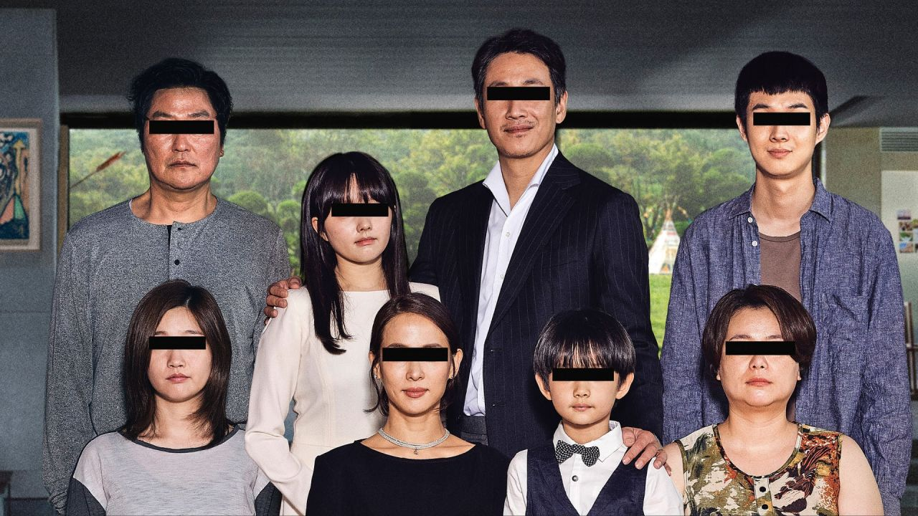
ПАРАЗИТЫ

Slide 2
КРАТКИЙ ПЕРЕСКАЗ СЮЖЕТА
Фильм повествует нам о семье мошенников. Не врожденных, а ставших такими “по обстоятельствам”
Сама семья бедная, живет в полуподвале и зарабатывает на еду сборкой коробок для пиццы на заказ. Семья состоит из двух родителей: Отец - Тхэк, Мать - Чхунсук, Сын - Ву и дочь - Юнг.
Однажды к ним в гости заходит друг Ву и дарит семье один камень, который по слухам сулит удачу. А после, за выпивкой друг Ву предлагает тому стать на время репетитором в доме одной богатой семьи, дабы заработать семье денег. Сложность заключалась лишь в одном, Ву не был студентом ни одного колледжа или вуза, просто потому, что у семьи не было на это денег. Попросив сестру подделать документы об образовании Ву идет устраиваться на “работу”. Уже во время работы Ву придумывает, каким образом загнать на работу в доме и свою сестру. Под предлогом того, что он о ней где-то знал, и что она отличный психиатр, он смог ее устроить.
После, стало решено устроить и своего отца, как водителя для главы семьи. Во время того, как Юнг подвозили до дома, она подбросила небольшой подарок в машину водителя, из-за которого того впоследствии увольняют.
Заключающим стало то, что за место прошлой экономистки дома устроили Чхунсук, подстроив аллергическую реакцию, которую впоследствии показали как тяжелую болезнь.
Дело в том, что в подвале дома жил муж прошлой экономистки, которого она частенько подкармливала. Случилось это потому, что она была экономисткой этого дома несколько поколений владельцев, а муж оставался там жить. Он был рад жить там, но есть нужно было. В одну ночь приходит экономистка и просит впредь хоть раз в неделю кормить своего мужа. На что получает отказ. У мужа экономистки “лопаются нервы” и в день, когда у семьи было день рождение сына он выходит из подвала, “убивает” Ву камнем, который подарил семье друг Ву, убивает ножом сестру Ву. А Тхэк по обстоятельствам убивает главу богатой семьи, после которой скрывается в подвале, где и жил муж экономистки.

Slide 3
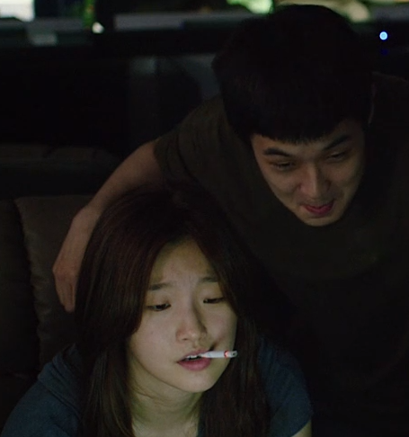
Нарушения информационной безопасности
Подделка документов
Первое нарушение, которое хотелось бы описать - это подделка документов.
В фильме представлена пару раз: в первый - подделка документов об образовании, во второй - подделка визитной карточки от несуществующей компании.
К чему привело:
Нарушение серьезное и повлекло за собой все проблемы в будущем. Т.е. все продолжение фильма - последствие того, что документы были подделаны и с инми приняли на работу. Проблема в том, что при принятии Ву на “работу” жена богатой семьи сказала: “Мне не нужны документы, достаточно того, что вас порекомендовали”. Это и сыграло роковую ошибку.
Какие правовые нормы нарушены: Нарушена уголовно-правовая норма “Подделка документов” влечет за собой лишение уголовную ответственность
Решить проблему можно:
Проверить документы как минимум. Проверить документы через реестр образовательного учреждения (или запросить проверку).
При принятии визитки хотя бы проверить, что это за компания такая и чем она занимается.
Как бы я поступил в данной ситуации:
Я бы не стал принимать на работу просто из рекомендаций. Необходима тщательная проверка, даже если это просто репетитор.

Slide 4
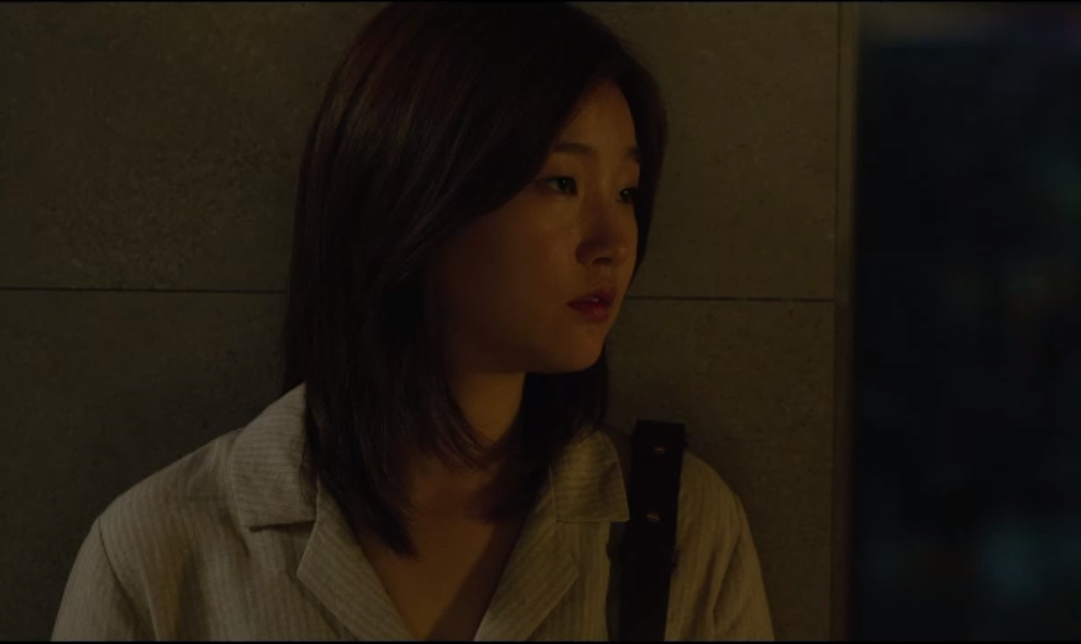
Слежка
Самая простая слежка. Человек стоит на лестнице за стеной и слушает, о чем же так мило беседуют за столом. При этом беседующие даже не пытаются сохранять информацию и т.д и т.п. В фильме показано неоднократно.
Последствия: Получение конфиденциальной информации:
Юнг узнала, что у экономки есть аллергия на персиковые, чем позже они подстроили ее болезнь.
О том, как можно устроить своего отца так же узналось при слежке.
Какие правовые нормы нарушены:
УК РФ статья 137. “Нарушение неприкосновенности частной жизни”
Решением данной проблемы станет осознание того, какую информацию можно говорить достаточно громко, а какую стоит отложить, или говорить на более низком уровне.
Помимо этого не стоит обсуждать что-либо, если на территории находятся посторонние люди.
Как бы я поступил в данной ситуации:
Отложил бы все личные разговоры, пока не уйдут посторонние люди.
Говорил бы не за обеденным столом, а в офисе, личной комнате.

Slide 5
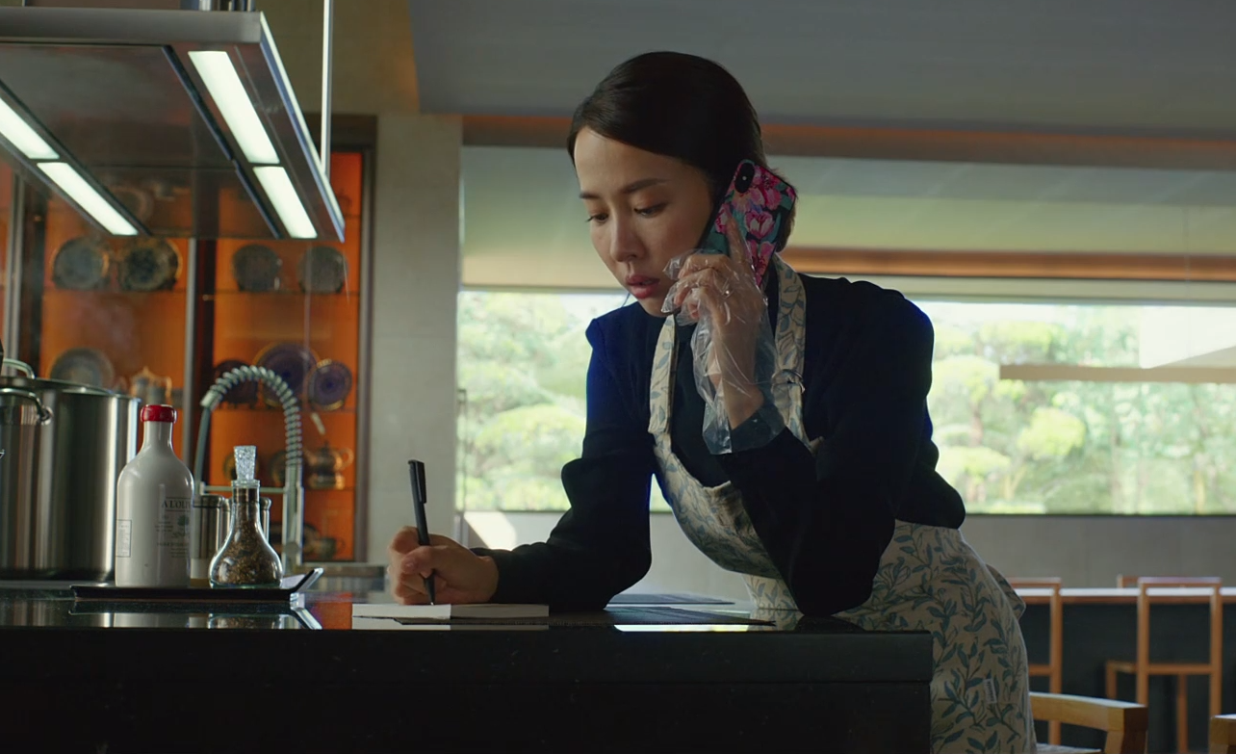
Вымогательство или расточительство конфиденциальных данных
Достаточно хорошо в фильме показано то, как некоторые люди относятся к конфиденциальности своих данных.
После того, как Тхэк дал главе дома поддельную визитную карточку, его жена позвонила по номеру на ней. Там ей сказали, что компания, что-то вроде закрытого клуба, и для вступления необходимы такие данные как: паспорта, документы, подтверждающие платежеспособность, а также документы о владении собственности.
Последствия: Все эти документы злоумышленники могут использовать в своих целях.
Какие правовые нормы нарушает: УК РФ Статья 288. Присвоение полномочий должностного лица
УК РФ Статья 163. Вымогательство
Решение одно: не отправлять такие документы никакими средствами, кроме как при личной встрече.
Как бы я поступил в данной ситуации:
Попросил бы встретиться лично.
При наличии сомнений попросил бы предоставить документы, сертификаты и т.д.

Slide 6
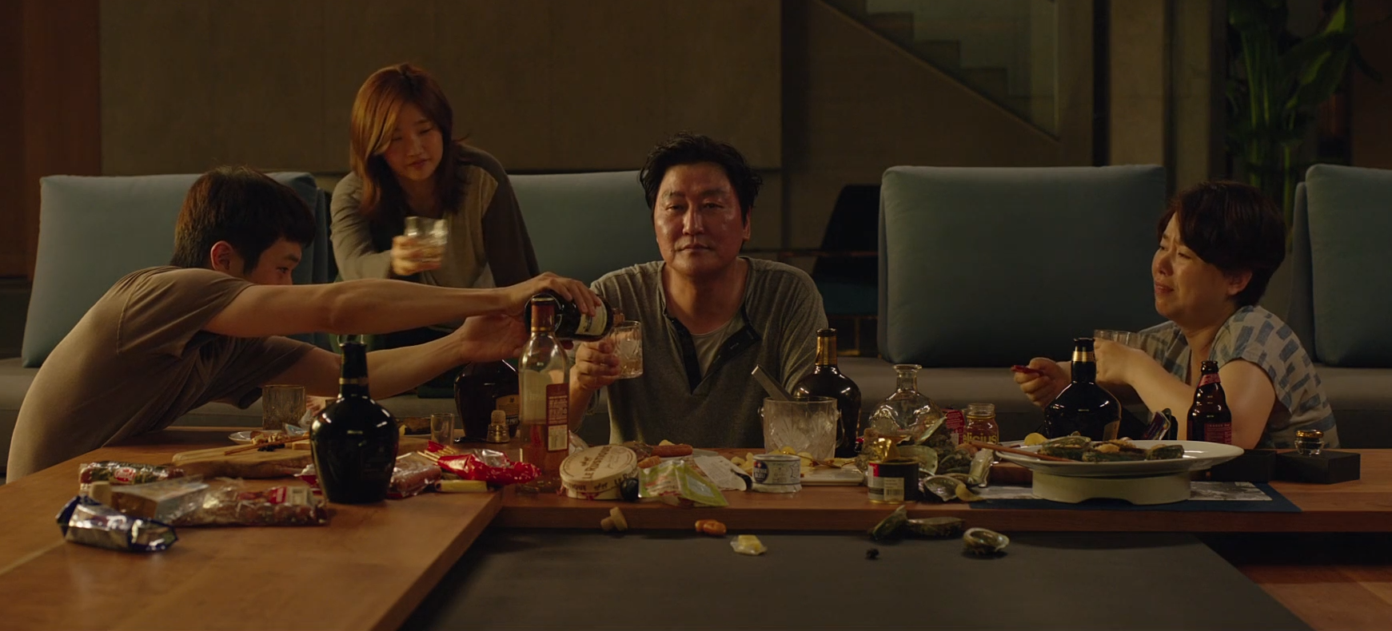
Вторжение в частную собственность
Да, повеселиться за чужой счет, это здорово, однако вторгаться для этого в чужой дом - перебор.
Персонажи фильма так и сделали.
В день, когда семья собралась поехать отдыхать, наши мошенники решили, что это повод вдоволь отдохнуть, там тебе и выпивка, и еда и комфортные места для отдыха, одним словом - комфорт.
Так как Чхунсук - экономка дома, и находится там почти постоянно, у нее есть “возможность” впустить в дом людей, а именно ее семью. Собственно так она и сделала.
Последствия:
У семьи был доступ ко всем комнатам, включая те, в которых могли содержаться важные документы, а это может стать весьма серьезным нарушением информационной безопасности.
Какие правовые нормы нарушает:
УК РФ Статья 139. Нарушение неприкосновенности жилища
Решение: установить в доме камеры, и хоть изредка в них наблюдать. Помимо этого можно поставить и датчик движения или сигнализацию на потенциально конфиденциальные помещения.
Как бы я поступил в данной ситуации:
На время своего отьезда, я бы попросил всех удалиться, если есть животные - попросил бы помочь с ними знакомых.

Slide 7
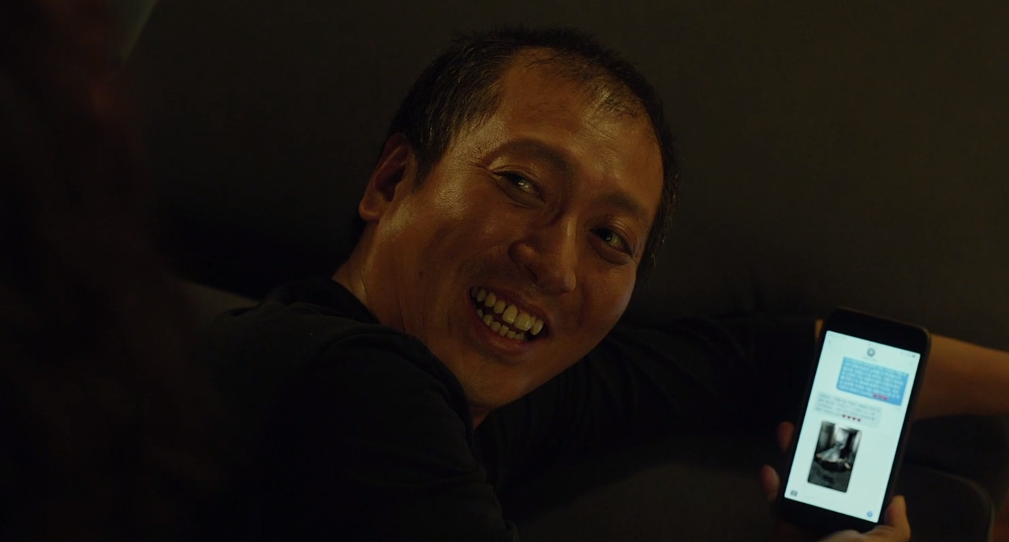
Шантажирование
Само по себе шантажирование является нарушением информационной безопасности, однако в фильме используется другая его версия. Когда семья занимала дом во время того, как главенствующая уехала отдыхать, их поймали бывшая экономка и ее муж, и записали видео на телефон, угрожая выдать их главе.
Последствия:
Получение конфиденциальной информации и возможность их разглашения. Использование семьи в своих целях.
Какие правовые нормы нарушены:
УК РФ Статья 163. Вымогательство
Решение: тут все сложно, на самом деле, одним решением можно считать то, что если бы они не впустили бывшую экономку, то такого бы не случилось, а вторым и более приоритетным решением было бы и вовсе не вторгаться на чужую территорию.
Как бы я поступил в данной ситуации:
Не смогу ответить. Решение будет зависеть от конкретных обстоятельств.
Скорее всего пришлось бы пойти на уступки

Slide 8
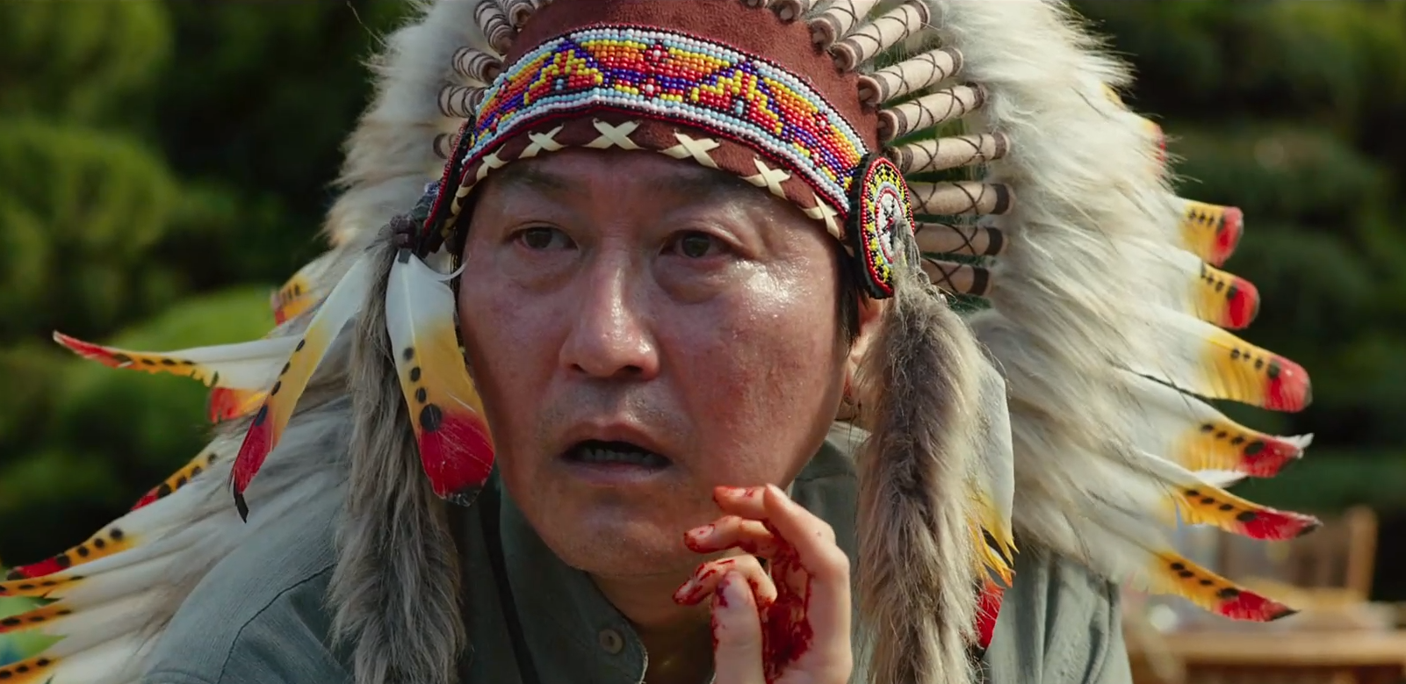
Мошенничество
Собственно, какое слово подходит под сборник всех этих нарушений? Правильно - мошенничество.
На протяжении всего фильма персонажи мошенничали, от факта того, что они не являлись теми, кем они себя представляли, до того, что они подделывали документы и т.д.
Последствия:
Смерти невинных людей.
Какие правовые нормы нарушены:
УК РФ Статья 159. Мошенничество
Решение проблемы:
Совокупность решений на прошлых слайдах
Как бы я поступил в данной ситуации: Старался бы быть более бдительным...
Проверял все документы, не менял бы работников как часы.

Slide 9
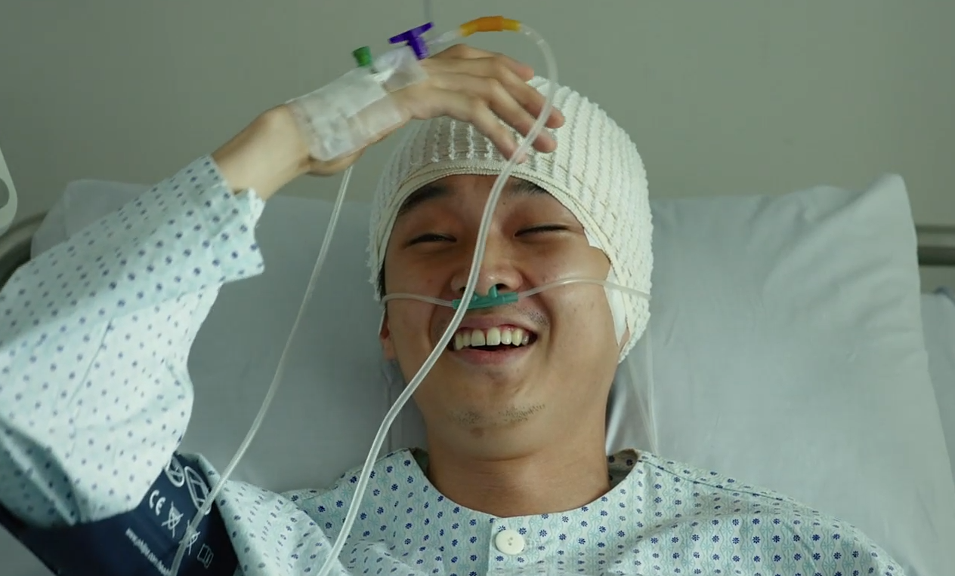
Вывод
Какой можно сделать вывод? Хоть фильм и не очень вышел (я не согласен с оценкой в 8 баллов на IMDB), но я считаю, что здесь довольно хорошо показана работа мошенников. Можно с уверенностью интерпретировать эту историю на лад компаний. Ведь все, от подделки документов, до “внедрения” в штаб может произойти в любой компании.
Спасибо за внимание. Выполнил Шекунов Максим.

